Slide 1
MID

Slide 2
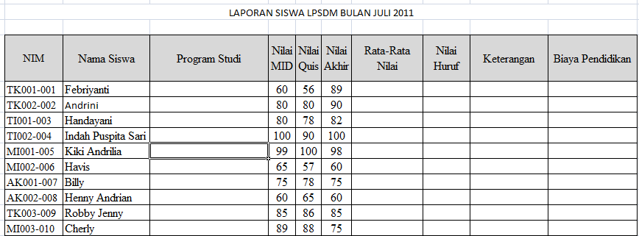

Slide 3
Ketentuan :
Nilai rata-rata didapat dari Nilai MID, Nilai QUIS, Nilai Akhir
Nilai Huruf ditentukan sebagai berikut :
Nilai rata-rata <50 : E Keterangan “GAGAL”
Nilai rata-rata <50-65 : D Keterangan “MENGULANG”
Nilai rata-rata <65-75 : C Keterangan “LULUS”
Nilai rata-rata <75-85 : B Keterangan “BAIK”
Nilai rata-rata <86 : A Keterangan “ISTIMEWA”

